Slide 1

Hacking
Party
2011-01-20 – Glenn Y. Rolland <glenn.rolland@gnuside.com>

Slide 2

Un truc de Pirates ?
Booh !

Slide 3
Un truc de Pirates ?
NON

Slide 4





Histoire
Hacking = expérimentation, bidouille

Slide 5
Des idées simples
Un hackerspace nomade
S'amuser ;-)
Partager les connaissances
Expérimenter ensemble
Créer du concret
Valoriser les compétences et les idées

Slide 6
… et des valeurs
Communauté > Lieu
Individus > Sociétés
Organisation ad-hoc
Vision long terme
Création de biens communs

Slide 7
Format
Présentation en 2 minutes
Recrutement des participants
Roadmap
et... c'est parti ! :-)

Slide 8


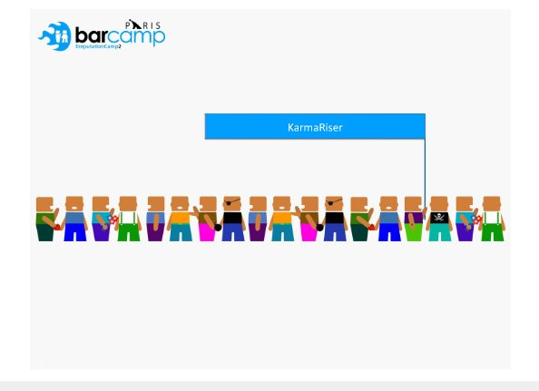
Quelques exemples
Karma Raiser (outil de comparaison des media sociaux)
Space shooter (jeu html5 + canvas)
...

Slide 9
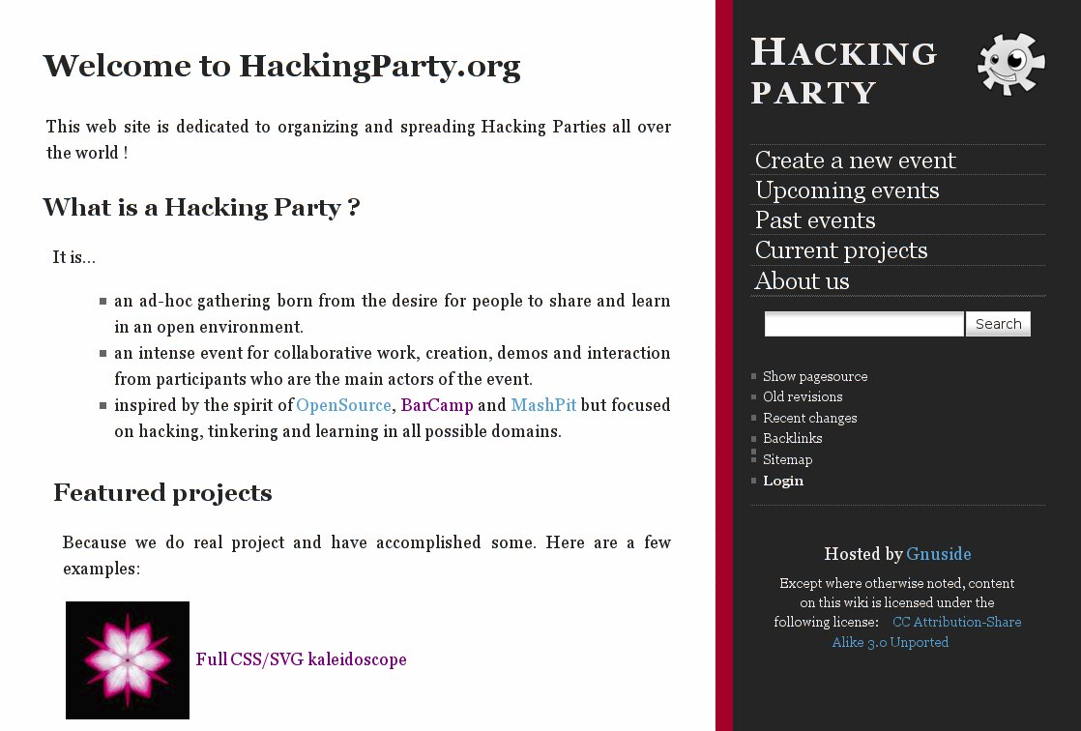
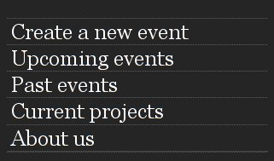
Pour en organiser ?
Trouvez un lieu et une date
Créez une page sur HackingParty.org

Slide 10
Quelques envies...
Plus de lieux ouverts aux Hacking Parties
Des Hacking Parties Synchrones
Plus de sujets non-informatiques
  KitchenParty
  HackingCouture
  ....

Slide 11
Plus d'informations ?
Le site officiel
http://www.hackingparty.org
Twitter
@hackingparty
Facebook
http://facebook.com/hackingparty

Slide 12
Encore plus d'informations ? :-)
Initiatives similaires
  DevHouse
  HackerDojo

